Slide 1
Applicatie- en mediaontwikkeling Project 3 Desktop Dashboard Applicatie

Slide 2
Inhoudsopgave
Wat is een API?
Publieke API’s
Voorbeeld gebruik API
Google Charts API
Opdracht

Slide 3
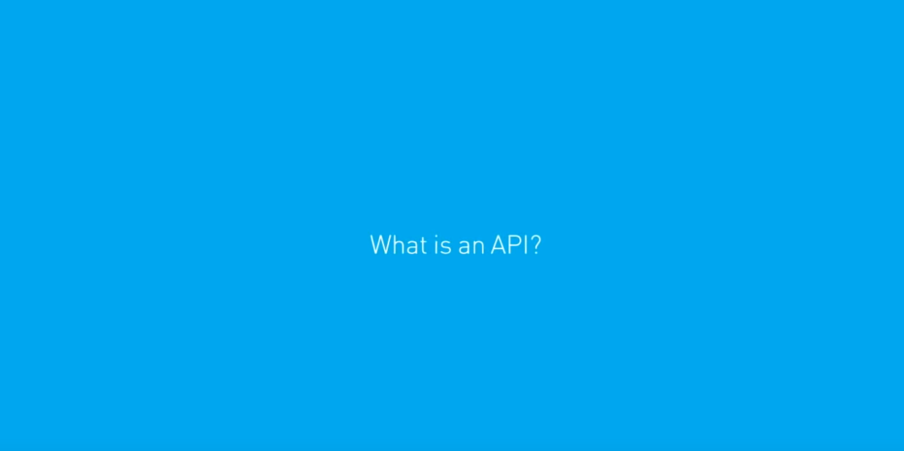
Wat is een API?

Slide 4
Wat is een API?
API’s returnen dus data aan de hand van de zoekvraag van een gebruiker. Er zijn twee soorten data die we kunnen ontvangen:
Extensible Markup Language (XML)
JavaScript Object Notation (JSON) Periode 4 – PHP
API’s zijn onder te verdelen in publieke API’s en private API’s. Voor nu richten we ons op publieke API’s, aangezien we deze (bijna altijd) zonder moeite kunnen gebruiken. Wat zijn publieke API’s?

Slide 5
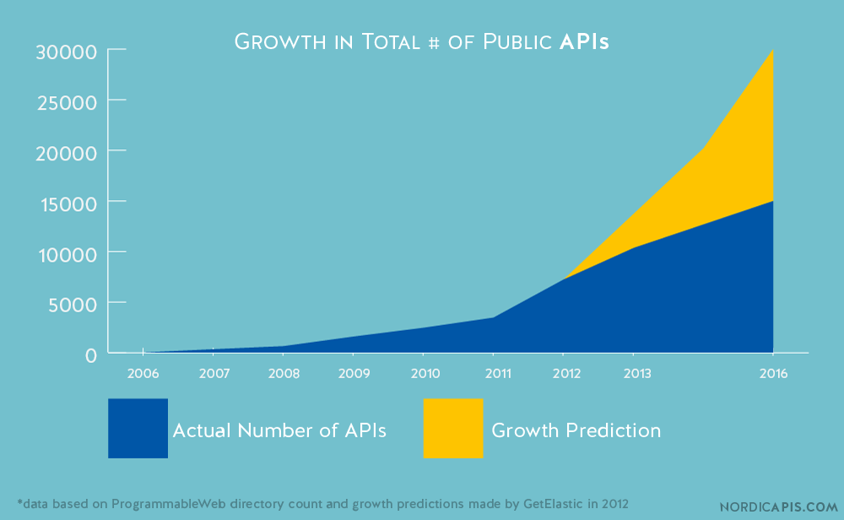
Publieke API’s
Publieke API's
Steeds meer bedrijven en websites ontwikkelen publieke open API's. Hiermee kan iedere ontwikkelaar aan de slag om bijvoorbeeld een mashup te maken met Twitter-berichten op een bepaalde locatie in een Google Maps-webapplicatie door gebruik te maken van de open API-toegang die Twitter en Google tot hun diensten bieden. Niet alleen softwareleveranciers stellen een open API beschikbaar, ook contentleveranciers als de Britse krant The Guardian doen dat. Hierdoor kunnen ontwikkelaars aan de slag met de berichten, foto's en video's van de website zonder dat ze deze handmatig van de site hoeven te halen.

Slide 6
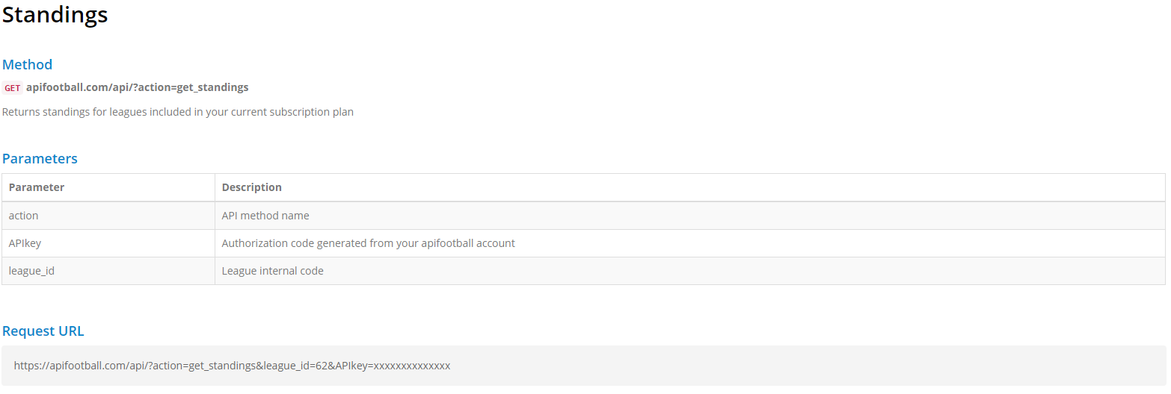
Voorbeeld API

Slide 7
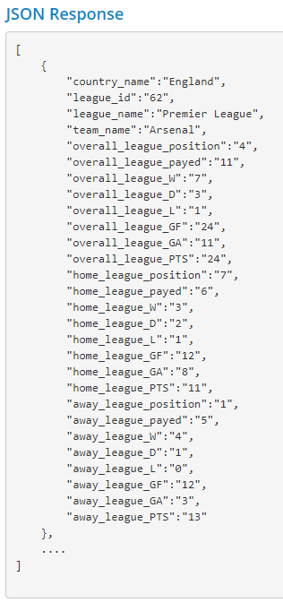
Voorbeeld API

Slide 8
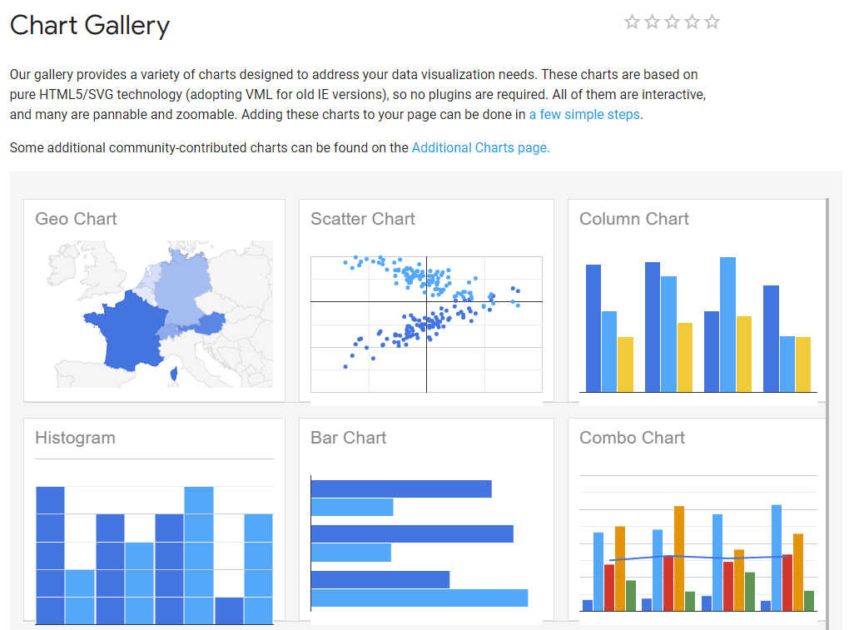
Google Chart API
Eén van de meest eenvoudige API’s om te gebruiken komt natuurlijk van Google vandaan. De Google Charts API is zeer eenvoudig om op te zetten, vandaar gaan we beginnen met het werken met deze API in de aankomende opdracht. De Charts kun je goed gebruiken in je Dashboard APP.

Slide 9
Opdracht
Je gaat samen met je groepsgenoot aan de slag met het gebruiken van API’s. De bedoeling is om kennis te maken met het gebruik van API’s.
Opdracht 1 Maak een uitwerking met gebruik van de Google Chart API. Je mag zelf kiezen welke chart je gebruikt en wat je wilt laten zien.
Opdracht 2 Ga op zoek naar een willekeurige API online. Probeer met gebruik van de online API documentatie de API te laten functioneren. Je bent vrij in je uitwerking.

Slide 10
Applicatie- en mediaontwikkeling Project 3 Desktop Dashboard Applicatie

